Slide 2
Liikkuminen

Slide 3
Tavoitteet
Tunnistat liikkumiseesi ja uneesi vaikuttavia tekijöitä.
Pystyt arvioimaan liikkumisen ja unen merkitystä omalle terveydelle.
Osaat antaa perusteltuja ehdotuksia siitä, miten terveyttä edistäviä elintapoja voidaan ylläpitää ja vaarantavia ehkäistä.
Osaat laatia itsellesi monipuolisen suunnitelman terveyden ja hyvinvoinnin edistämiseksi ottaen siinä huomioon liikkumisen, palautumisen ja unen merkityksen opiskelu- ja työkyvyn ylläpitämiseksi.
Osaat arvioida realistisesti suunnitelman toteutumista ja tavoitteiden saavuttamista.

Slide 4
1. oppitunti Liikkuminen Liikkumisen hyödyt Paikallaanolo Liikkumissuositus

Slide 5
Pohtikaa yhdessä
Mitä liikkuminen on?
Millaisesta liikkumisesta pidät?

Slide 6
Mitä liikkuminen on?
Liikkuminen = kaikenlainen fyysinen aktiivisuus, kuten
pelit
liikkuminen opiskelupäivän aikana
liikkuminen vapaa-aikana, kuten liikunta- ja urheiluharrastukset, kotityöt
siirtyminen paikasta toiseen aktiivisesti, esimerkiksi kävellen, pyörällä tai pyörätuolilla
Liikkuminen tarkoittaa tässä yhteydessä samaa kuin fyysinen aktiivisuus. Sanavalinnalla korostetaan aktiivista arkea.
Fyysinen aktiivisuus = kaikki toiminta, joka kuluttaa enemmän energiaa kuin paikallaan oleminen.
Liikunta = tahtoon perustuva ja hermoston ohjaama lihasten toiminta, joka lisää energiankulutusta. Liikunta tähtää ennalta pohdittuihin tavoitteisiin ja niitä palveleviin liikesuorituksiin sekä toiminnasta saataviin elämyksiin.

Slide 7
Onko järkeä liikkua?
Smart Moves - Kaikki liike on plussaa - YouTube

Slide 8
Mitä liikkuminen voisi sinulle tuoda?
Notes:
Toiminnallinen opetusidea: BINGO

Slide 9
Liikkumisen hyödyt
Kirjatkaa liikkumisen hyötyjä esimerkiksi Padlet-seinälle. Voitte tarkastella asiaa seuraavista näkökulmista:
fyysinen hyvinvointi
psyykkinen hyvinvointi
sosiaalinen hyvinvointi
oppiminen
sairaudet
Täydentäkää listaa yhdessä.
Lisää tietoa

Slide 18
Pohtikaa yhdessä
Miten pitkäaikainen istuminen ja muu paikallaanolo vaikuttaa kehoon ja mieleen? Millainen olo siitä tulee?
Tutkimusten mukaan opiskelijat istuvat keskimäärin 9–10 tuntia päivässä. Kuinka paljon sinä arvelet istuvasi?

Slide 19
Paikallaanolo on myrkkyä keholle
Runsas paikallaanolo on todellinen haaste kehollemme ja saattaa altistaa erilaisille tuki- ja liikuntaelimistön oireille.
Lisäksi pitkäkestoinen paikallaanolo on terveysriski mm. erilaisten sydän- ja aineenvaihduntasairauksien kehittymiselle.

Slide 20
Miten pitkäaikainen istuminen tai paikallaanolo vaikuttaa terveyteemme?
Istuminen hidastaa verenkiertoa kaikkialla kehossa, myös aivoissa. Päätä voi alkaa särkeä ja ajattelu hidastua.
Istuminen kuormittaa kehoa yksipuolisesti ja voi aiheuttaa särkyä ja kireyttä mm. niska-hartiaseudussa ja selässä.
Nivelet voivat jäykistyä.
Istuva elämäntapa kuormittaa alaselän rakenteita ja hidastaa niiden aineenvaihduntaa. Tämä voi tuntua jäykkyytenä ja jomotuksena.
Istuminen turvottaa jalkoja, koska veren virtaus laskimoista sydämeen hidastuu.

Slide 21
Paikallaanolon tauottaminen kannattaa aina
Pienikin liike on plussaa!
Oppitunneilla on tärkeä tauottaa istumista – se pitää kopan ja kropan virkeänä koko tunnin ajan.
Keksikää oma taukoliikunta tai kokeilkaa valmista taukoliikuntaa videolta.
Ota BREAK PRO -taukoliikuntasovellus käyttöösi
Mitkä olisivat mielekkäitä tapoja koko ryhmälle vähentää paikallaanoloa ja lisätä liikettä opiskelupäivän aikana? Ottakaa muutama näistä tavaksi!
(62) Smart Moves - Kroppaan liikettä nyrkkeilemällä - YouTube

Slide 22
7–17-vuotiaiden liikkumis-suositus
Lasten ja nuorten liikkumissuositus – Aidan ja Pyryn päivä

Slide 23
Liikunnallinen tietovisa - Nouse ylös. - Marssi paikallasi vastausten välissä.

Slide 24
Kuinka monta tuntia reipasta ja rasittavaa liikkumista suositellaan 7–17-vuotiaille päivittäin?
A) 1 t
B) 2 t
C) 3 t
Vastaa tekemällä yleisliikkeitä, eli käy punnerrusasennossa ja hyppää ylös, tunteja vastaava määrä.

Slide 25
Oikea vastaus
Kuinka monta tuntia reipasta ja rasittavaa liikkumista suositellaan 7–17-vuotiaille päivittäin?
A) 1 t
B) 2 t
C) 3 t
Reipasta ja rasittavaa liikkumista tulisi tehdä vähintään tunti päivässä.

Slide 26
2. Kuinka monta kertaa viikossa 7–17-vuotiaiden tulisi suosituksen mukaan liikkua niin, että se parantaa kestävyyttä?
A) kaksi
B) kolme
C) neljä
Vastaa tekemällä yksi kyykky yhtä liikkumiskertaa kohden.

Slide 27
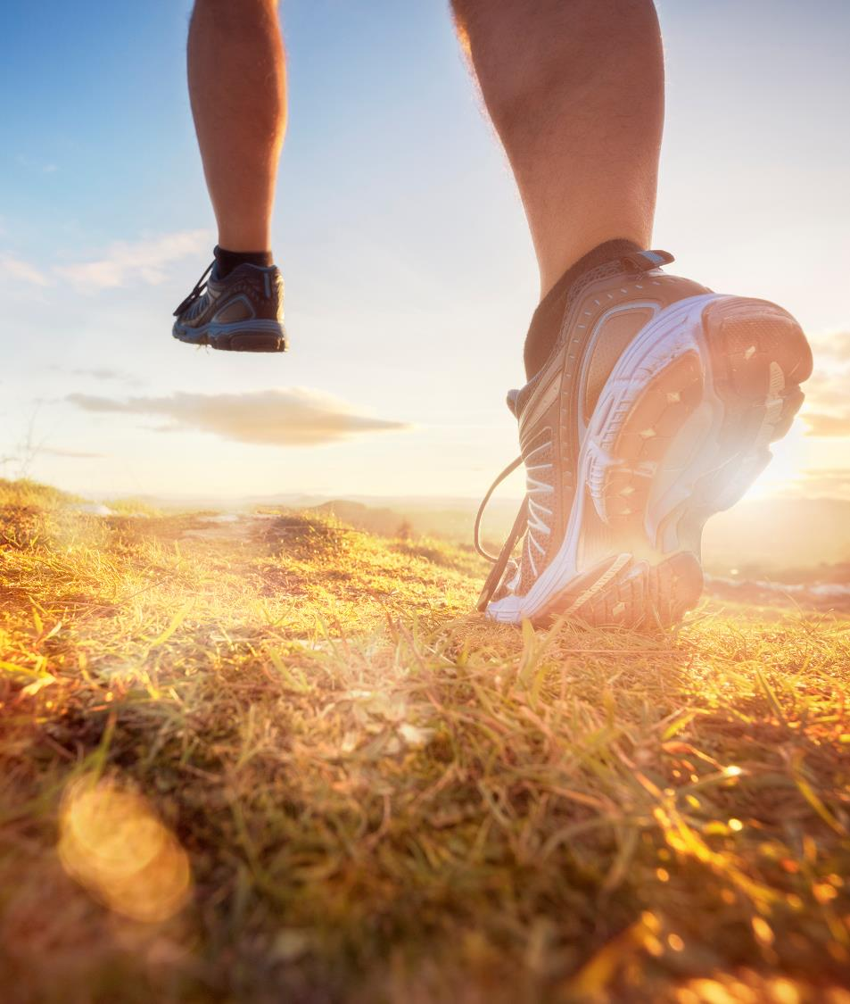
Oikea vastaus
2. Kuinka monta kertaa viikossa 7–17-vuotiaiden tulisi suosituksen mukaan liikkua niin, että se parantaa kestävyyttä?
A) kaksi
B) kolme
C) neljä
Kestävyyttä parantavaa liikkumista tulisi tehdä vähintään kolmesti viikossa.

Slide 28
3. Kuinka monta kertaa viikossa 7–17-vuotiaiden tulisi suosituksen mukaan liikkua niin, että se vahvistaa lihaksia ja luustoa?
A) yksi
B) kaksi
C) kolme
Vastaa tekemällä yksi punnerrus yhtä liikkumiskertaa kohden.

Slide 29
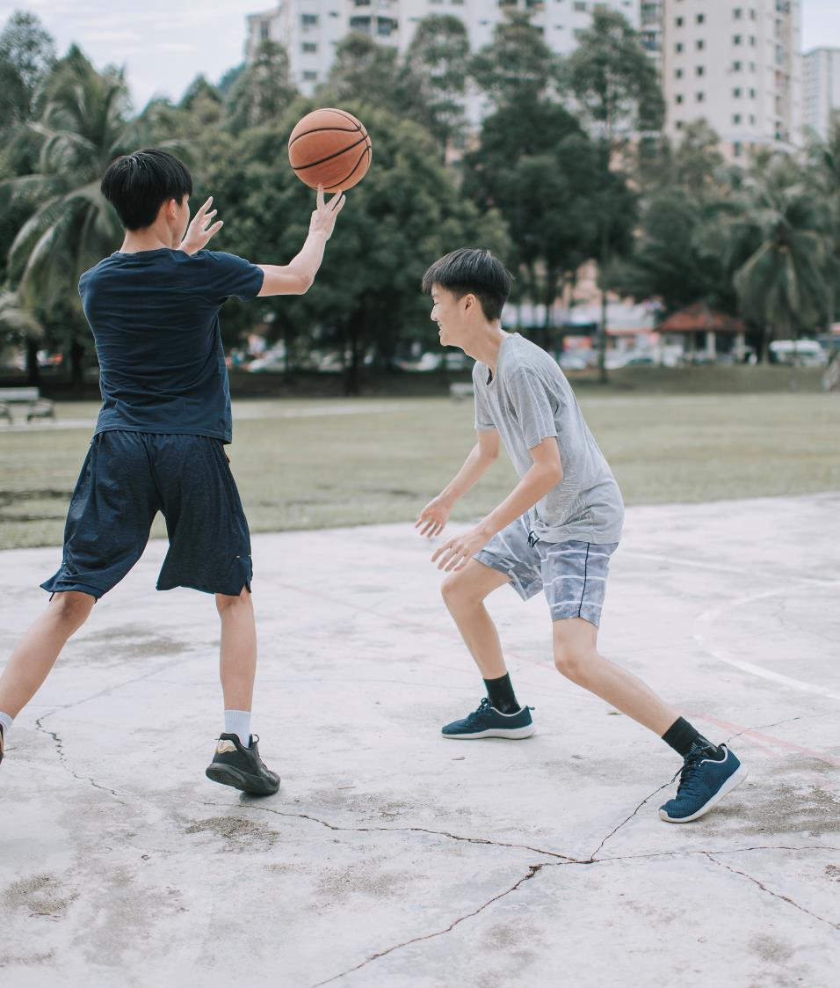
Oikea vastaus
3. Kuinka monta kertaa viikossa 7–17-vuotiaiden tulisi suosituksen mukaan liikkua niin, että se vahvistaa lihaksia ja luustoa?
A) yksi
B) kaksi
C) kolme
Lihaksia ja luustoa vahvistavaa liikkumista tulisi tehdä vähintään kolmesti viikossa.

Slide 30
4. Paikallaanoloa olisi hyvä tauottaa esimerkiksi jaloittelemalla tai taukojumpilla.
A) oikein
B) väärin
Jos vastaat A), tee 10 kylkivenytystä.
Jos vastaat B), tee 10 kyykkyhyppyä.

Slide 31
Oikea vastaus
4. Paikallaanoloa olisi hyvä tauottaa esimerkiksi jaloittelemalla tai taukojumpilla.
A) oikein
B) väärin
Runsasta ja pitkäkestoista paikallaanoloa tulisi tauottaa, jotta pysyt virkeänä.

Slide 32
5. Omaa liikkumista voi lisätä hyötyliikkumisella, eli esimerkiksi kulkemalla kävellen tai pyörällä kouluun ja harrastuksiin, tai valitsemalla portaat hissin sijaan.
A) oikein
B) väärin
Jos vastaat A), tee 10 vartalon kiertoa sivulta sivulle.
Jos vastaat B), pyöritä käsiäsi 10 kertaa.

Slide 33
Oikea vastaus
5. Omaa liikkumista voi lisätä hyötyliikkumisella, eli esimerkiksi kulkemalla kävellen tai pyörällä kouluun ja harrastuksiin, tai valitsemalla portaat hissin sijaan.
A) oikein
B) väärin
Lisää hyvää oloa saat, kun liikut aina kun voit.

Slide 34
7–17-vuotiaiden liikkumissuositus
Tiedä lisää
Voit hyödyntää valmista esitysmateriaalia

Slide 35
Kevyt, reipas ja rasittava liikkuminen
Selvitä parin kanssa, mitä eroa on kevyellä, reippaalla ja rasittavalla liikkumisella.
Hyödynnä seuraavia lähteitä:
Liikkumissuositus 7–17-vuotiaille lapsille ja nuorille (valtioneuvosto.fi)
Fyysinen kunto ja työkyky - Smart Moves

Slide 36
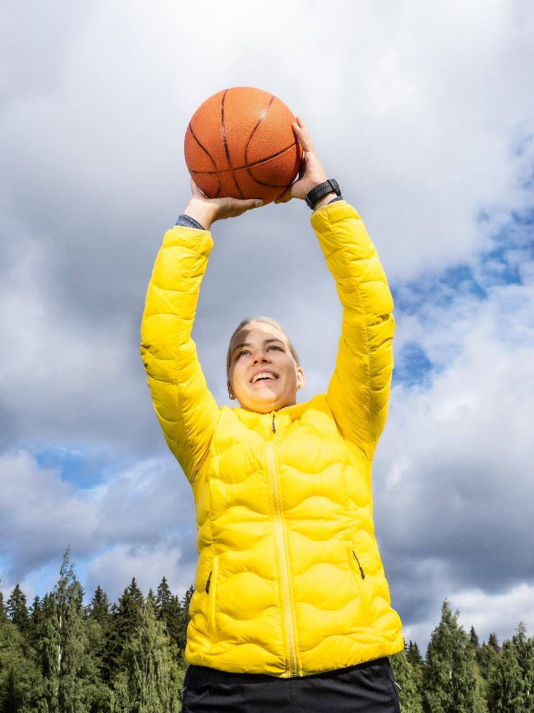
Kestävyyttä parantava liikkuminen
Rasittava liikkuminen parantaa kestävyyttä ja hengitys- ja verenkiertoelimistön toimintaa
saa elimistössä aikaan voimakkaampia terveysvaikutuksia kuin kevyempi liikkuminen
sydänlihas vahvistuu
verenkierto vilkastuu
hapen käyttö tehostuu

Slide 37
Lihaksia ja luustoa vahvistava liikkuminen
Tällainen liikkuminen on tärkeää lihaskunnon eli lihasvoiman ja lihaskestävyyden kehittymiseksi ja ylläpitämiseksi.
esimerkiksi kehonpainoharjoittelu, kuntosaliharjoittelu, ryhmäliikunta, portaiden nousu
Erilaiset hypyt ja nopeat suunnanmuutokset vahvistavat luustoa.
esimerkiksi temppukoulut ja vauhdikkaat palloilulajit
Liikunnallisesti aktiivisten henkilöiden luuston mineraalimäärä on suurempi ja rakenne vahvempi vähän liikkuviin verrattuna.

Slide 38
Tutkimustietoa nuorten liikkumisesta
LIITU-raportti 2020 & LIITU-raportti 2022
Mitä syitä on liikkumisen ja liikkumattomuuden taustalla?
Mikä innostaisi nuoria liikkumaan?

Slide 39
Päiväkirja
Kirjaa liikkumisesi ja unesi viikon ajalta joko paperiseen tai sähköisesti täytettävään päiväkirjapohjaan: Päiväkirja liikkumisen ja unen seurantaan - UKK-instituutti (ukkinstituutti.fi)
Viikon päästä omia tottumuksia tarkastellaan liikkumisen verkkokyselyn avulla.

Slide 40
2. oppitunti Minä liikkujana Liikkumisen turvallisuus Liikkuminen ja työelämä

Slide 41
Minä liikkujana
Testaa, kuinka tottumuksesi vastaavat liikkumissuositusta:
Liikkumisen kysely alle 18-vuotiaat: https://ukkinstituutti.fi/liikkumiskysely/
Arvioi liikkumisesi -verkkosovellus yli 18-vuotiaille: https://ukkinstituutti.fi/arvioiliikkumisesi/

Slide 42
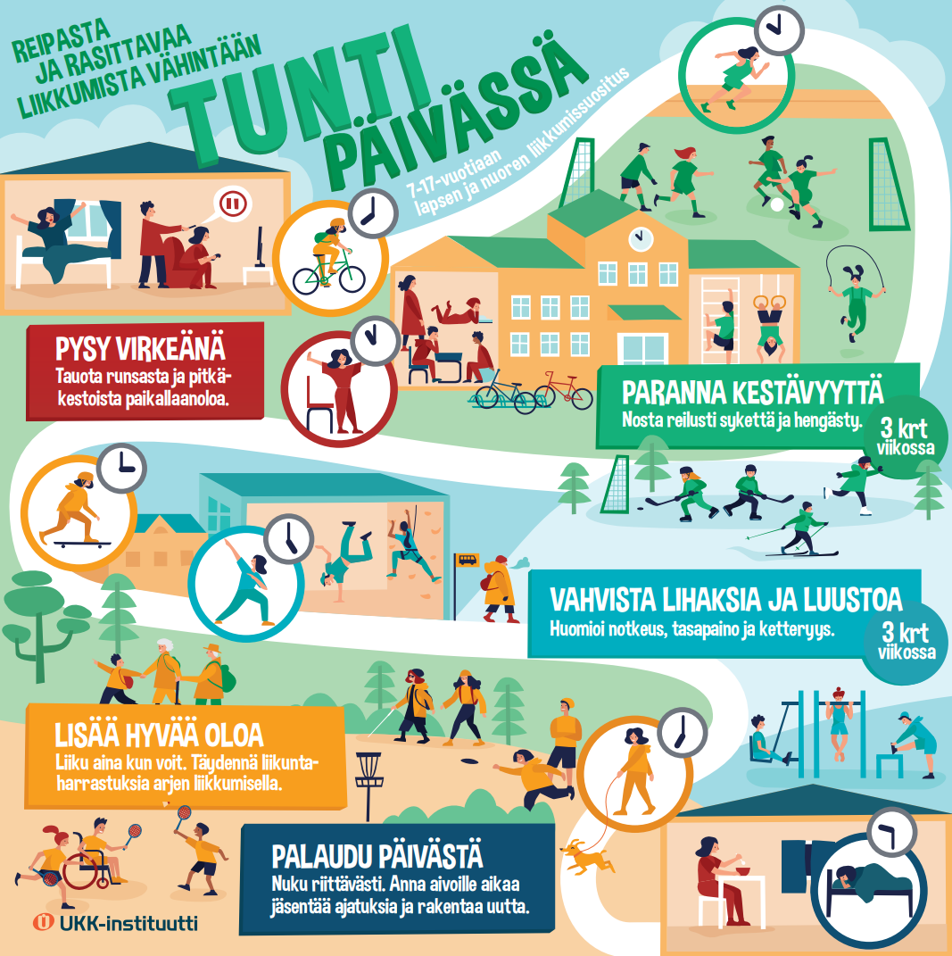
Liikkumiseni viikon aikana
Katso verkkokyselyn yhteenvetonäkymästä liikkumisen pylväsdiagrammia ja vertaile sitä liikkumissuositukseen.
Katso myös kestävyyttä parantavan liikkumisen, lihaksia ja luustoa vahvistavan liikkumisen sekä paikallaanolon tauottamista koskevat yhteenvedot.
Mitä ajatuksia liikkumisesi herättää?

Slide 43
Nukkumiseni viikon aikana
Tarkastele verkkokyselyn yhteenvetonäkymästä unen määrän pylväsdiagrammiasi.
Pohdi itsenäisesti:
Heräsitkö aamuisin levänneenä ja virkeänä?
Mitä ajatuksia unesi määrä herättää?

Slide 44
Suunnitelma jatkoon
Pohdi itsenäisesti:
Tarkastele tottumuksiasi liikkumissuositukseen nähden. Mitkä liikkumissuosituksen osa-alueet ovat mielestäsi jo hyvällä mallilla? Mitä haluat ylläpitää?
Valitse kehittämiskohde. Onko jokin osa-alue, johon kaipaisit muutosta? Mitä voisit tehdä tilanteen kohentamiseksi?
Tee suunnitelma. Keksitkö yhden pienen teon päästäksesi tavoitteeseesi?

Slide 45
Tee suunnitelma liikkumisen tai unen lisäämiseksi
Täyttäkää suunnitelmapohja: Suunnitelma liikkumisen tai unen lisäämiseksi - UKK-instituutti (ukkinstituutti.fi)

Slide 46
SMART-tavoite
S = Specific – selkeästi määritelty
M = Measurable – mitattava
A = Achievable – saavutettava
R = Relevant – realistinen
T = Time-bound – aikataulutettu

Slide 47
Aivobreikki!
Smart Moves: Aivobreikki (käsillä) - YouTube

Slide 48
Liikkumisen turvallisuus Voiko liikkumisesta olla haittaa?
Tutustu Smart Movesin sivuihin ja etsi vastaukset seuraaviin kysymyksiin:
Miten äkilliset vammat, rasitusvammat ja ylirasitustila syntyvät?
Miten liikuntavammoja voi ehkäistä?
Mitkä tekijät edistävät aktiiviliikkujaa palautumaan?

Slide 49
Liikuntavammojen ensiapu ja hoito
Liikuntavammojen ensiapu- ja hoito-ohje on päivitetty.
Aikaisempi KKK-ensiapuohje (kompressio–koho–kylmä) on korvattu uudella PEACE-ohjeella.
Kokonaan uutena liikuntavammojen hoitosuositukseen on otettu mukaan ensiapua seuraavien päivien kuntoutustoimet (LOVE-ohje).
Tutustukaa uuteen ohjeeseen ja pelatkaa sen jälkeen ActionTrack –peliä, josta löytyy valmis tehtäväkansio liikuntavammojen ensiavusta ja hoidosta
Lisää tietoa liikuntavammojen hoidosta

Slide 50
Liikkuminen ja työelämä

Slide 51
Ammattikunto
Ammattilainen tarvitsee rautaisen ammattitaidon lisäksi ammattikuntoa, jotta jaksaa työskennellä ammatissaan.
Katso Smart Movesin video ”Virtaa ja voimaa tulevalle ammattilaiselle”.

Slide 52
Pohdi
Millaista ammattikuntoa sinun alallasi tarvitaan?
Onko tuleva työsi fyysisesti raskasta, seisomatyötä tai istumatyötä?
Katso taukoliikkumisen liikevinkit ammattiin opiskeleville
Ergonomiaa hyödyntäen työympäristö voidaan suunnitella siten, että keho ei kuormitu liikaa. Katso lisää:
Fyysistä työtä tekevän ergonomiavinkit
Seisomatyöläisen ergonomiavinkit
Istuma- ja seisomatyöpisteen ergonomia

Slide 53
Miten liikkumista edistäviä elintapoja voidaan ylläpitää ja vaarantavia ehkäistä?
Pohtikaa WHO:n terveyden edistämisen mallin pohjalta esimerkkejä toimenpide-ehdotuksista, miten väestön liikkumista voisi edistää?
Liikkumista edistävä politiikka ja päätöksenteko
Liikkumista tukevien ympäristöjen aikaansaaminen
Terveydenhuollon kehittäminen
Yhteisöjen toiminnan vahvistaminen
Yksilöjen terveysosaamisen kehittäminen
Tai pohdintatehtävä, miten työpaikalla ja oppilaitoksessa voitaisiin lisätä liikkumista ja vähentää paikallaanoloa

Slide 54
Kiitos!

